Slide 1
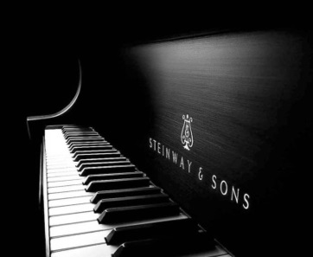
Team Jin Air
아우디오
청각 장애인의 작곡 도움을 위한
어플리케이션.
컴퓨터 공학과
지도교수
전광일 교수님
2013154027 이태건
2013154021 이영현
2013154013 라정우

Slide 2
목차
6. 개발환경 및 개발방법
1. 졸업 연구 개요
7. 데모 환경 설계
2. 관련 연구 및 사례
8. 업무 분담
3. 시스템 수행 시나리오
9. 졸업연구 수행일정
4. 시스템 구성도
10. 필요기술, 참고문헌
5. 상세 모듈 설계

Slide 3


1. 졸업 연구 개요
▶
1. 기존 사례 제시 미흡.
- PPT에 추가함.
2. 개발 방법 제시되고 있지 않음.
- 개발 방법을 PPT에 추가함.
3. 근거 자료 제시 필요.
- “어떤 이유로 음과 도형을 묶었는지”,
“본 어플이 청각장애인에게 필요한 이유”를 보강 설명함.
4. 안드로이드 버전 낮음.
- 화면 레코딩 API가 5.0부터 지원되어 5.0으로 상향 수정.
5. 구체적인 아이디어 사례 필요.
- 시나리오 부분에 프로토 타입으로 표현.
지적사항-feedback
Plz, explain about the pictures.

Slide 4
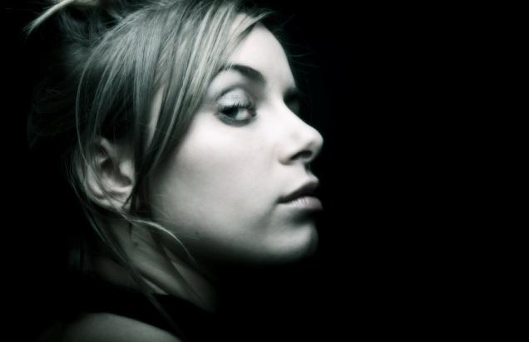



1. 졸업 연구 개요
연구 개발 기대 효과
음악
접근성 향상
그래픽 체계
(청각의 시각화)
다양한 음악 문화에 접목
기존의
음표 체계
새로운
도형 체계
Plz, explain about the pictures.

Slide 5


1. 졸업 연구 개요
연구 개발 기대 효과
Plz, explain about the pictures.
5

Slide 6
1. 졸업 연구 개요
연구 개발 기대 효과
청각 장애인의 음악 분야 진출 가능성 증가.
Plz, explain about the pictures.
Plz, explain about the pictures.
6

Slide 7




1. 졸업 연구 개요
주요 타겟
청각 장애인을 위해 설계 되었으나, 직관적이고 명료한 그래픽과 쉬운 음 표현 체계로 어린이를 위한 음악 작곡 어플리케이션으로 혼용 가능.
Plz, explain about the pictures.
Plz, explain about the pictures.
7

Slide 8
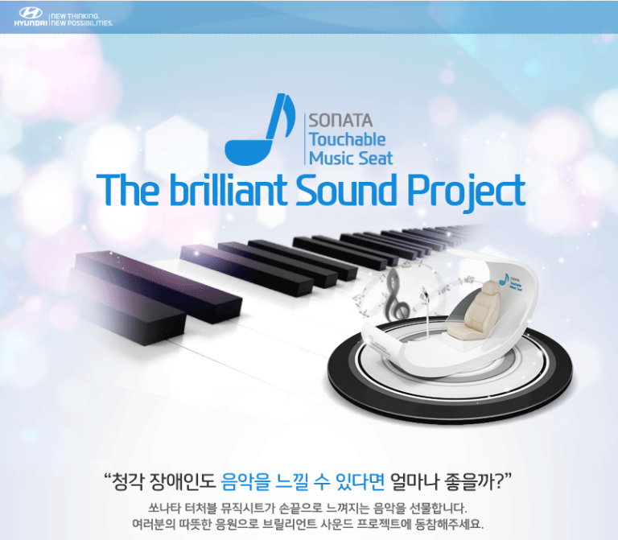
▶
2. 관련 연구 및 사례
청각-> 진동 -> 촉각
현대자동차 쏘나타 브릴리언트 사운드 프로젝트
Touchable Music Seat
의자에 앉은 사람의 허벅지와
등 쪽에서 울림을 크게 느끼게 해
온 몸으로 음악을 듣게 하는 장치.
듣는 음악에서 ‘느끼는’ 음악으로..
소리의 “촉각화”
Plz, explain about the pictures.
8

Slide 9
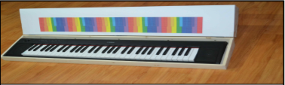
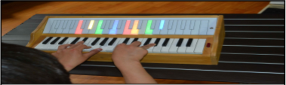
2. 관련 연구 및 사례
전국 학생 과학 발명품 경진대회
출품작
“청각장애인을 위한 빛과 소리로 연주하는 건반 악기”
음조와 색조 사이의 상호연관성 주목
<7개의 장음계,7가지의 고유색>
듣는 음악에서 ‘보는’ 음악으로..
소리의 “시각화”
Plz, explain about the pictures.
9

Slide 10


▶ 4
3. 시스템 수행 시나리오
Start
청각 장애인이 스마트폰을 이용해 그래픽 악기 어플 실행.
Plz, explain about the pictures.

Slide 11

▶
3. 시스템 수행 시나리오
그래픽 악기 어플리케이션 시작 화면(초본)이 뜸.
Start
회원 등록
업데이트
11

Slide 12

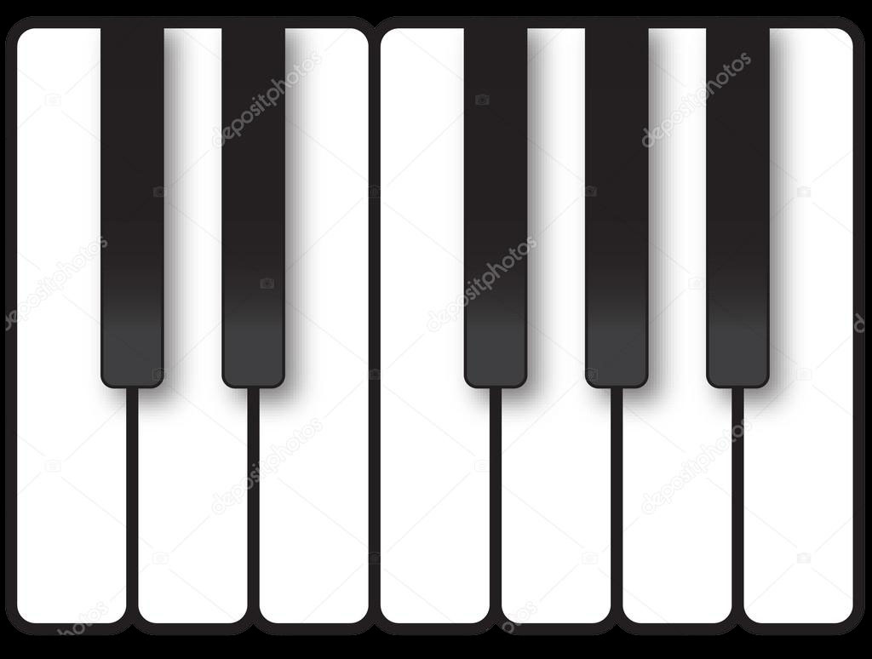
3. 시스템 수행 시나리오
Case 1
Start 터치 시 그래픽 악기 어플리케이션 화면(초본)이 뜸.
◎
◎

Slide 13
3. 시스템 수행 시나리오
그래픽 악기 어플리케이션 화면(초본)의 구성 요소
채보 모드
중앙선
옵션 모드
마디선
◎
◎
소리 토글
건반 디스플레이

Slide 14
3. 시스템 수행 시나리오
마디선은 옵션에서 지정한,
BPM 속도에 따라 왼쪽 방향으로 이동
강 박 마디선
◎
◎
정 박
약 박 마디선

Slide 15
3. 시스템 수행 시나리오
소리 토글 버튼으로 소리가 출력되고 있는 지를 파악.
◎
◎
소리 토글

Slide 16
3. 시스템 수행 시나리오
채보 모드 터치 후부터 입력되는
모든 도형이 파일에 기록 됨.
채보 모드
◎
◎
건반 디스플레이

Slide 17
3. 시스템 수행 시나리오
옵션 모드 터치 시
본 어플리케이션에 관련된 세부 설정이 가능.
옵션 모드
◎
◎
건반 디스플레이

Slide 18

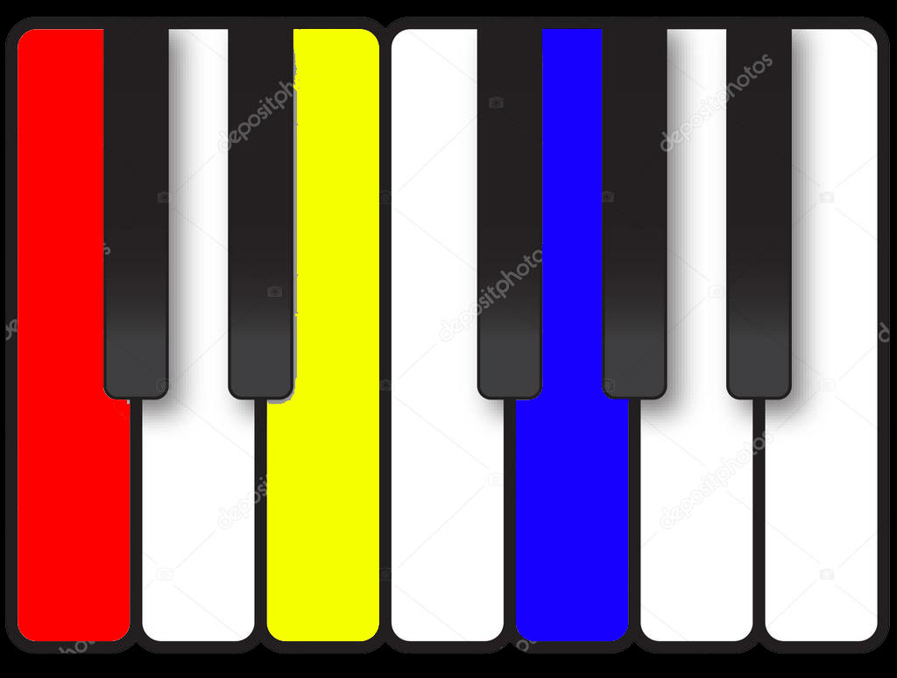

3. 시스템 수행 시나리오
건반 디스플레이 터치 시. 중앙선을 기준, 왼쪽 방향 그래픽 표현.
사용자는 마디선과 중앙선이 맞는 타이밍에
건반을 눌러야 정확한 음악적 표현이 가능.
◎
◎
18

Slide 19
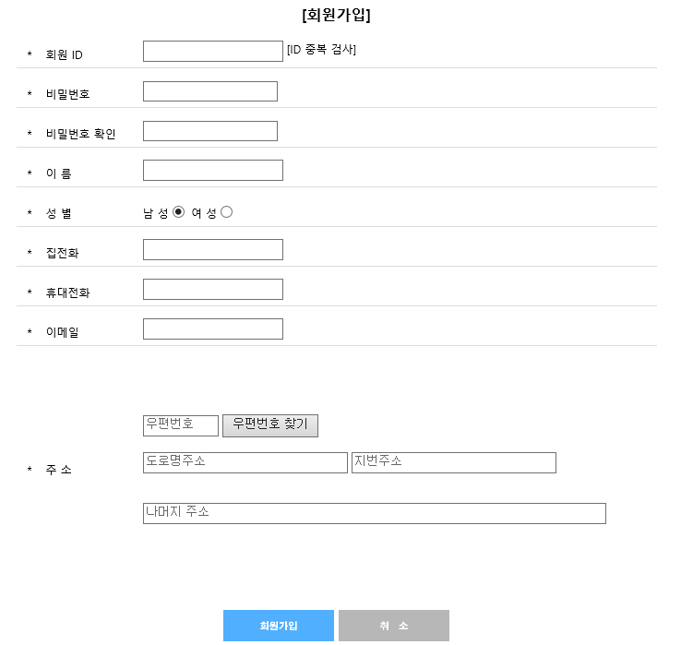
3. 시스템 수행 시나리오
Case 2
회원 등록 후에 사용자는
추후의 개발 프로그램의 소식.
이벤트 등의 정보를 수신 할 수 있다.
Plz, explain about the pictures.
19

Slide 20
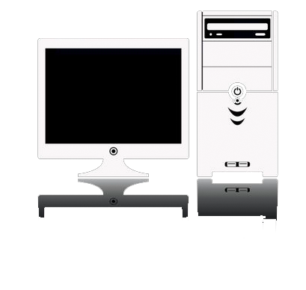
3. 시스템 수행 시나리오
Update
동기화
Case 3
업데이트시 서버와
동기화해 버전 체크.
Plz, explain about the pictures.
20

Slide 21


3. 시스템 수행 시나리오
Case 4
연동
블루투스 키보드를 연동해
건반 디스플레이 대체 가능.
Plz, explain about the pictures.
21

Slide 22
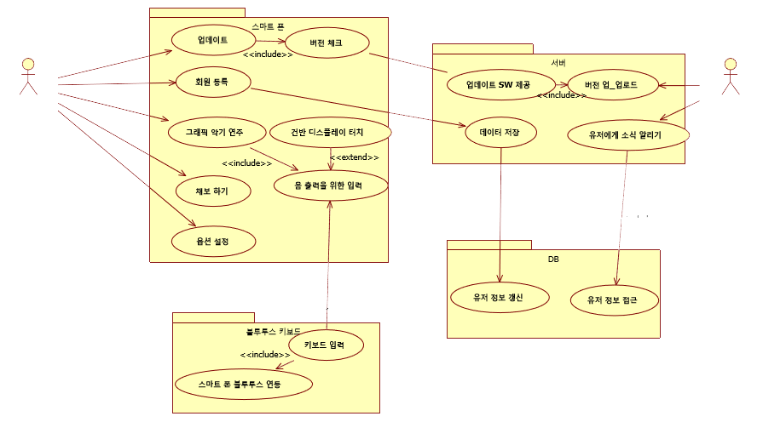
▶
4. 시스템 구성도 - HW
Diagram
Max
Prices have declined to record lows.
22
Min

Slide 23
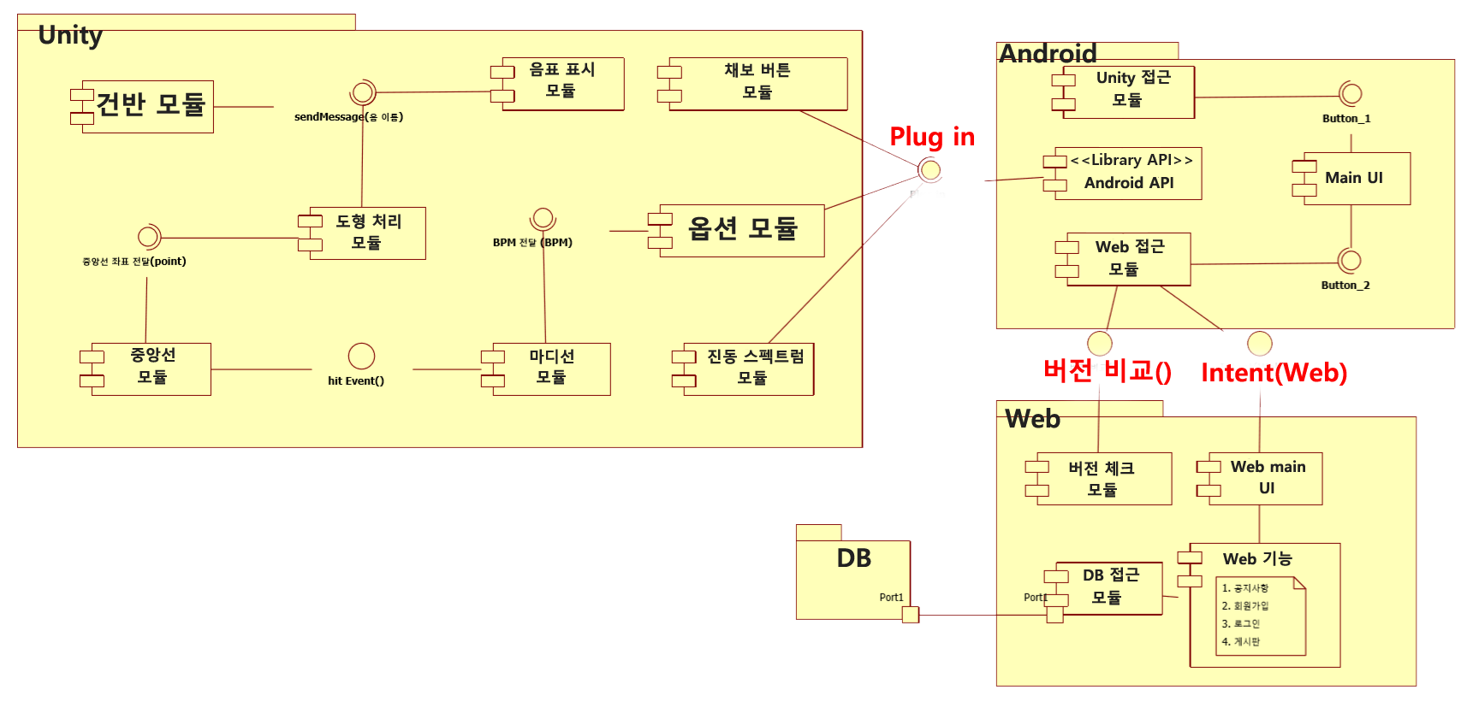
4. 시스템 구성도 - SW
Diagram
Max
Prices have declined to record lows.
Min

Slide 24
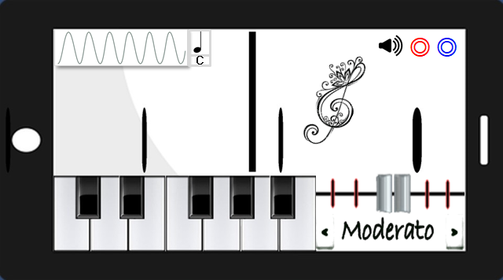
5.1 상세 모듈 설계 - 건반
▶
기능
소리.
색상 변경.
객체 통신.
Diagram
건반 모듈
API
☆
OnClick()
소리 발생
색상 변경
sendMessage()의 역할?
sendMessage(음 이름)
Script
유니티 내부,
타 객체
sendMessage()
음 이름 전달
Max
Prices have declined to record lows.
Plz, explain about the pictures.
Min

Slide 25
5.2 상세 모듈 설계 - 마디선
기능
박자 표현.
BPM에 종속.
Diagram
건반 모듈
sendMessage (BPM)
Script
☆
옵션 모듈
Beat_Move
Prefab 객체 속성
움직임 속성 관리
Prefab?
-유니티에서 사용하는 효율적인 객체 저장,접근 방식
Object Pool?
-동적으로 객체를 생성하는 작업의 물리적인 부하를 최소화
Realization
Max
Load_Beat
Prefab 객체 생성
Prefab 객체 삭제
Min

Slide 26
5.3 상세 모듈 설계 - 옵션
기능
설정 Activity 이동.
BPM 세부 설정.
UI 활성/비활성.
옥타브 세부 설정.
Diagram
Android
activity
☆
UI 부르기
sendMessage
(변경 값)
Plug in ?
AndroidJavaClass ?
옵션 모듈
sendMessage(옵션 값)
Script
유니티 내부,
타 객체
Max
sendMessage()
AndroidJavaClass
Plug in
Prices have declined to record lows.
Plz, explain about the pictures.
Min

Slide 27
5.4 상세 모듈 설계 - 채보
기능
채보 실행.
화면 녹화.
Diagram
채보 모듈
Script
클래스 | Android.media.MediaRecorder
속성(Attributes)
-MEDIA_ERROR_SERVER_DIED : int// 미디어 서버 종료 -MEDIA_RECORDER_INFO_UNKNOWN : int // 레코더 오류
오퍼레이션(Operations)
+prepare() // 레코더 준비 +setAudioChannels(int numChannels) // 오디오 채널 설정 +setCaptureRate(double fps) // 프레임 캡쳐 속도 설정 +start()/stop() +setVideoEncoder(int video_encoder) // 비디오 인코더 설정
Plug in
AndroidJavaClass. media.MediaRecorder
Video로 저장
Max
Android
내부 저장소
Prices have declined to record lows.
Plz, explain about the pictures.
Min

Slide 28
5.5 상세 모듈 설계 - 중앙선
기능
기준선 표현.
충돌 이벤트. (박자 감각)
Diagram
중앙선 모듈
Script
클래스 | UnityEngine.Classes.Collider
속성(Attributes)
-other / 다른 충돌 이벤트 객체
오퍼레이션(Operations)
+OnTriggerEnter() //충돌 한 시점 +OnTriggerExit() // 충돌이 끝난 시점
OnTriggerEnter()
OnTriggerExit()
Renderer
Hit Event
Max
마디선 객체
Prices have declined to record lows.
Plz, explain about the pictures.
Min

Slide 29
5.6 상세 모듈 설계 – 시각 표현
기능
스펙트럼 그래프.
음표와 음계.
Diagram
건반 모듈
sendMessage(음 이름)
함수명 | Public void GetSpectrumData( pm1, pm2, pm3)
매개변수(Parameters)
Pm1 == float[] sapmles //오디오 소스 Pm2 == int channel // 오디오 채널 Pm3 == FFTWindow window // 스펙트럼 분석 설정 유형
기능
현재 재생 중인 오디오 소스의 스펙트럼 데이터 블록을 제공합니다.
시각 표현 모듈
Script
AudioSource
Max
Prices have declined to record lows.
Plz, explain about the pictures.
Min

Slide 30
5.7 상세 모듈 설계 – 도형 처리
기능
음 이름에 따른 도형 처리 로직.
화면에 도형 drawing.
Diagram
도형 처리 모듈
Script
sendMessage (중앙선 좌표)
Figure_Create
Prefab 객체 속성
움직임 속성 관리
생성 분기 관리
중앙선 모듈
sendMessage (음 이름)
Realization
Max
Load_Figure
Prefab 객체 생성
Prefab 객체 삭제
건반 모듈
Prices have declined to record lows.
Plz, explain about the pictures.
Min

Slide 31
5.8 상세 모듈 설계 – 안드로이드
Main UI
.Java
.xml
Button.onClick()
Button.onClick()
Unity 접근
Web 접근
Intent(Unity ActivityPlayer)
Intent(Web)
Plz, explain about the pictures.
31

Slide 32
5.9 상세 모듈 설계 – 웹 페이지 모듈
공지사항
회원가입
로그인
게시판
Web 기능
Web Main UI
mysqli query()
mysqli error()
버전 체크
DB 접근
DB
mysqli connect()
mysqli select db()
“insert” “delete”
“update” …
Plz, explain about the pictures.
32

Slide 33
5.9 상세 모듈 설계 – BPM 알고리즘
BPM (Beats per minute)
음악의 속도를 숫자로 표시한 것으로,
그 수가 클수록 빠르다.
4/4박자를 바탕으로 눈이 피로하지 않은 마디 간격의 생성 기준 값 산정
BPM 기준 값 => bpm=120
마디 생성 시간(Time) 기준 값 => T=2
마디 간격(Location) 기준 값 => L=4
마디선 이동 속도 => M = BPM / 10
33

Slide 34
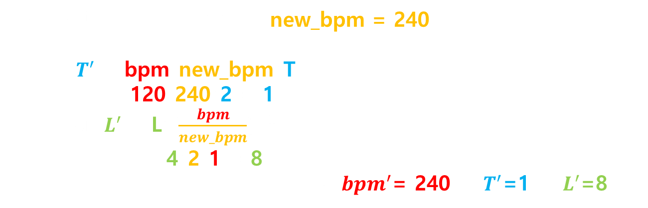
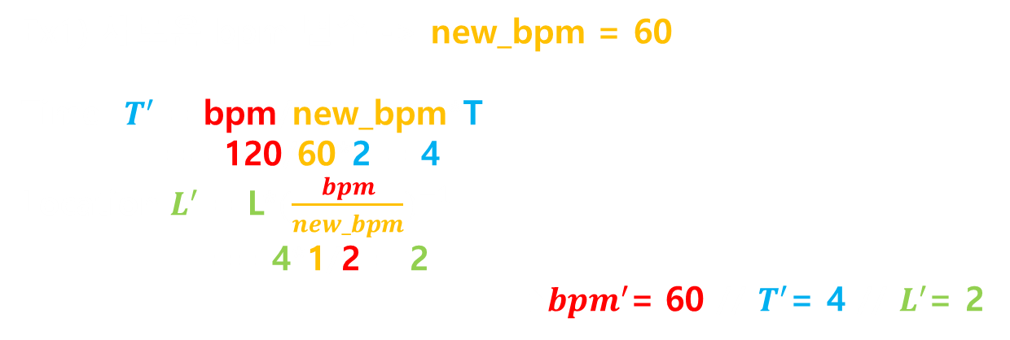
5.9 상세 모듈 설계 – BPM 알고리즘
BPM 기준값 =>bpm=120
Time 기준값 => T=2
Location 기준 값 => L=4
Ex1) 새로운 bpm 변수 -> new_bpm = 60
Time $T^{′}$ = bpm/new_bpm*T
== 120/60*2 = 4
Location $L^{′}$ = L*${(\frac{bpm}{new_bpm})}^{−1}$
== 4*1/2 = 2
➔${bpm}^{′}$= 60 // $T^{′}$= 4 // $L^{′}$= 2
Ex2) 새로운 bpm 변수 => new_bpm = 240
Time $T^{′}$ = bpm/new_bpm*T
== 120/240*2 = 1
Location $L^{′}$ = L*${(\frac{bpm}{new_bpm})}^{−1}$
== 4*2/1 = 8
➔ ${bpm}^{′}$= 240 // $T^{′}$=1 // $L^{′}$=8
Plz, explain about the pictures.
34

Slide 35
5.10 상세 모듈 설계 – BPM 알고리즘 작동 원리
new_bpm = 60 설정
마디선의 생성과 제거
원활히 작동
마디선 이동 속도 M 계산
new_bpm(60)/10 = 6
약박 생성
생존 주기 결정
생성 주기 T` 계산
강박 생성
생존 주기 결정
시간 초기화
마디 간격 L` 계산
Plz, explain about the pictures.
35

Slide 36
5.10 상세 모듈 설계 – BPM 알고리즘 작동 원리
New_bpm=60
강박의 재생성 총 거리 t_M = 120
강박의 재생성 주기 T` = 4초
x=0
x=0
x=30
x=60
x=90
( (x=0+(60/2)) ,y,z)
강박
생성위치
(x=0,y=0,z=0)
4초 후 강박
생성위치
(x=0,y=0,z=0)
( (x=30+(60/2)) ,y,z)
( (x=60+(60/2)) ,y,z)
이동 속도 M = New_bpm/10
Plz, explain about the pictures.
36

Slide 37
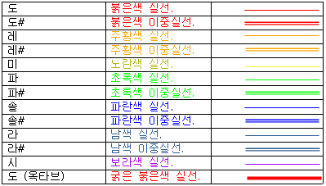
5.11 상세 모듈 설계 – 음 체계 알고리즘
입력의 수 4개의 다형성을 표현하기 위한 색채 법칙
Plz, explain about the pictures.
37

Slide 38
5.11 상세 모듈 설계 – 음 체계 알고리즘
입력의 개수
도형의 선의 수
개수 N
N각형
Plz, explain about the pictures.
38

Slide 39
5.11 상세 모듈 설계 – 음 체계 알고리즘
한 옥타브
도
레
미
시
최대 4화음
즉 최대 4개의 입력만 받음
즉 사각형이 최대 표현 범위
Plz, explain about the pictures.
39

Slide 40
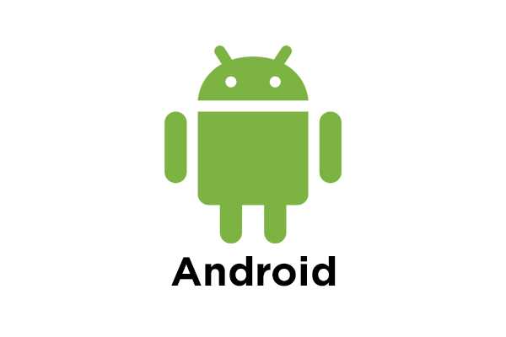

6. 개발 환경 및 방법
▶
SW
Android Studio
Unity 2017.3
HW
Higher than 5.0 ver android OS
Android – UI control
Unity - Main function control
40

Slide 41
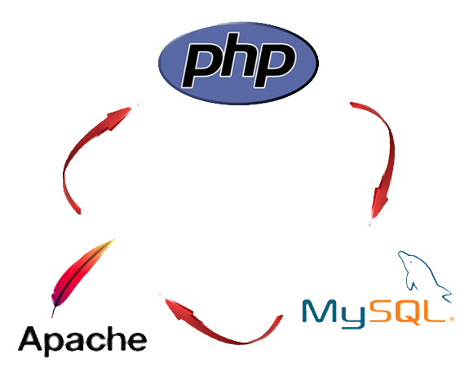
6. 개발 환경 및 방법
AMP
Apache / MySQL / PHP
41

Slide 42
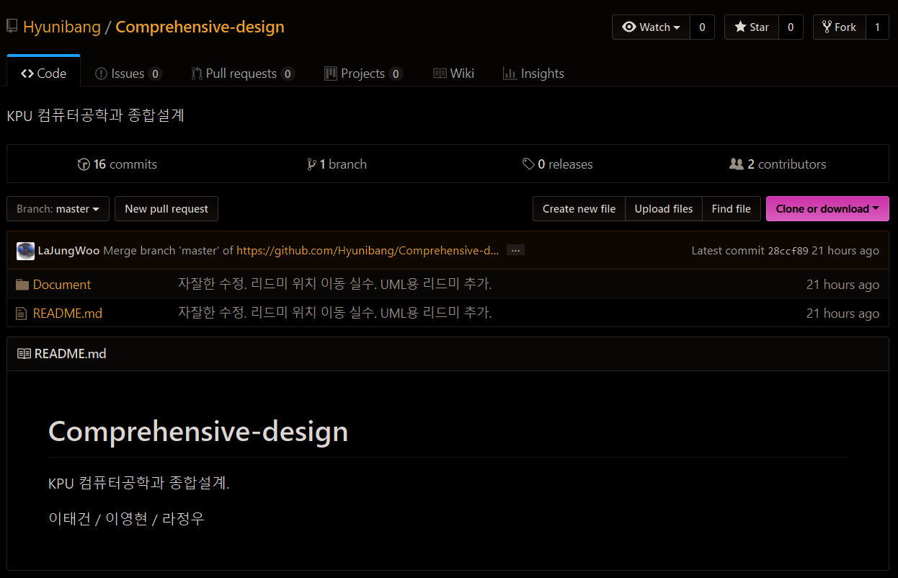
6. 개발 환경 및 방법
버전 관리 : Git Hub
Repository
https://github.com/ Hyunibang/Comprehensive-design
Max
Contributor
大 팀장 : 이태건 dixorjs
人 팀원 : 이영현 hyunibang
人 팀원 : 라정우 LaJungWoo
Plz, explain about the pictures.

Slide 43

7. 데모 환경 설계
- Android 5.0 Lolipop 상위의 플랫폼을 지원하는 모든 디바이스 사용 가능.
- 해상도 16:9 비율 최적화 환경.
43

Slide 44
8. 업무 분담
Result
 | 이태건 | 라정우 | 이영현
자료수집 | Unity 2D / Android UI | Unity 2D / 도형 체계 알고리즘 | Unity 2D graphic effect
설계 | 웹&앱 연동 설계 | 도형 체계 알고리즘 설계 BPM 알고리즘 설계 | 안드로이드 – 유니티 이종개발환경 설계 스펙트럼 설계
구현 | UI Display | 연주/작곡 모듈 구현 | 통합 S/W 구현
테스트 | APP 작동/제어 테스트 통합테스트 / 유지보수
파워포인트 클립아트
It was a result right enough.
The result was something of a surprise
44

Slide 45
9. 수행 일정
항목 | 추진사항 | 12 | 1 | 2 | 3 | 4 | 5 | 6 | 7 | 8 | 9 | 10
요구사항 수집/분석 | 요구사항 정의 및 분석
 | 요구사항 명세화
설계 | 자료수집 및 스터디
 | 전체 시스템 설계
 | 음 체계 설계
 | 통합 소프트웨어 설계
구현 | 연주/작곡 모듈 구현
 | 음 체계 구현
 | Display 구현
 | 통합 S/W 구현
테스트 | 개별 시스템 테스트
 | 통합 S/W 테스트
종합설계 최종보고
45

Slide 46

10. 필요 기술 및 참고문헌
Reference.
현대자동차 쏘나타 브릴리언트 사운드 프로젝트
http://blog.naver.com/apexism/30189130121
“빛과 소리로 연주하는 건반악기”
www.science.go.kr/upload/board/INVENTION/34/b03420120451.pdf
“Unity Scripting API”
https://docs.unity3d.com/Manual/index.html
It was a result right enough.
The result was something of a surprise

Slide 47
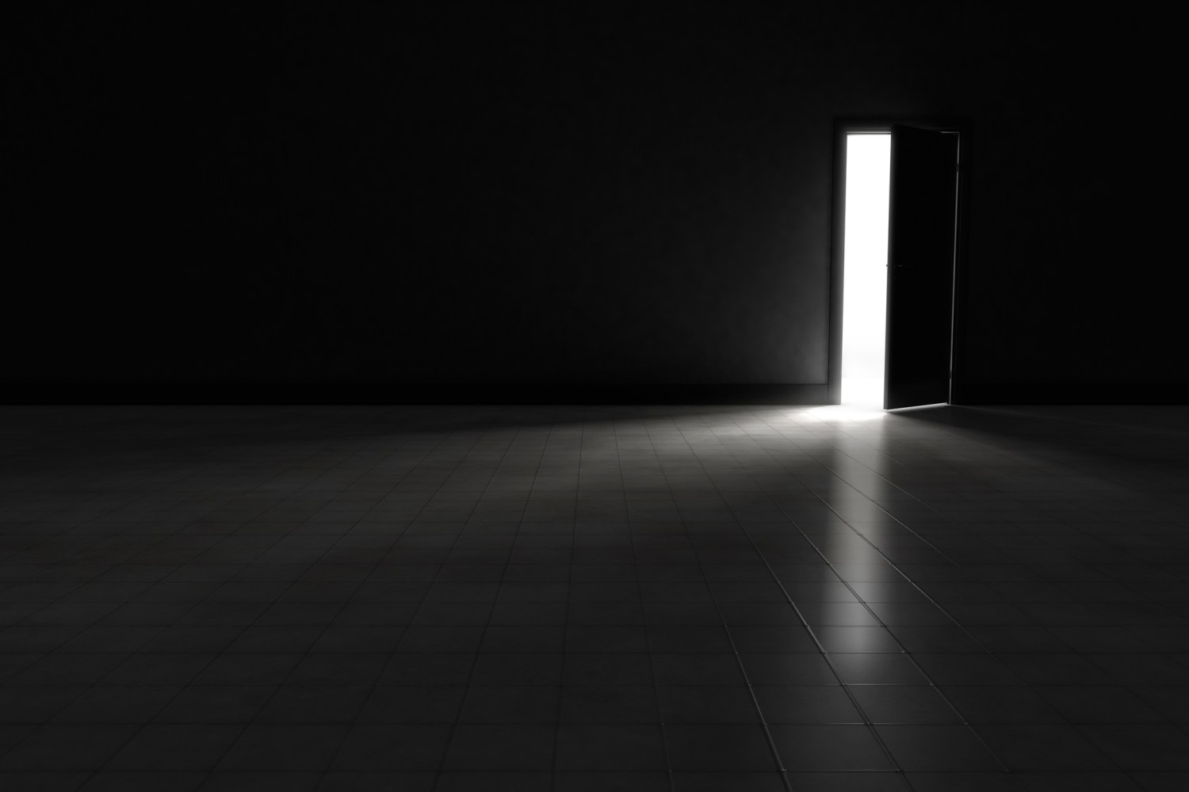
Don’t Give Up !
You can do it !
Open the Door.
Team Jin Air
기
그래픽 악
Thanks you /
컴퓨터 공학과
지도교수
전광일 교수님
2013154027 이태건
2013154021 이영현
2013154013 라정우
Plz, explain about the pictures.

Slide 48
QnA
Team Jin Air
기
그래픽 악
1.
개요
2.
사례
3.
시나리오
4.
구성도
5.
상세모듈
6.
개발 환경
Plz, explain about the pictures.

